Slide 1
DAQ @ LPC
Vendredi 19 septembre 2014
Salle de réunion 1er étage
9h00-9h20 INTRODUCTION
Motivations et objectifs (Laurent Royer)
Agenda (Laurent Royer)
Définition de la DAQ@LPC (Daniel Lambert)
9h20-10h30 La DAQ @ LPC de 2005 à 2015
Laser Atlas (David Calvet)
Tomuvol/XDAQ (Cristina Carloganu)
Projets médicaux/TOF-TEP (Loïc Lestand)
Autres expériences
10h30-10h45 PAUSE CAFE
10h45-11h45 TABLE RONDE : la DAQ @ LPC de 2015 à …
Les offres matérielles et logicielles (Daniel Lambert et Patrick Lafarguette)
Les opportunités de développements
Les stratégies et synergies envisageables
11h45-12h00 CONCLUSION

Slide 2
N°4

Slide 3
N°7

Slide 4
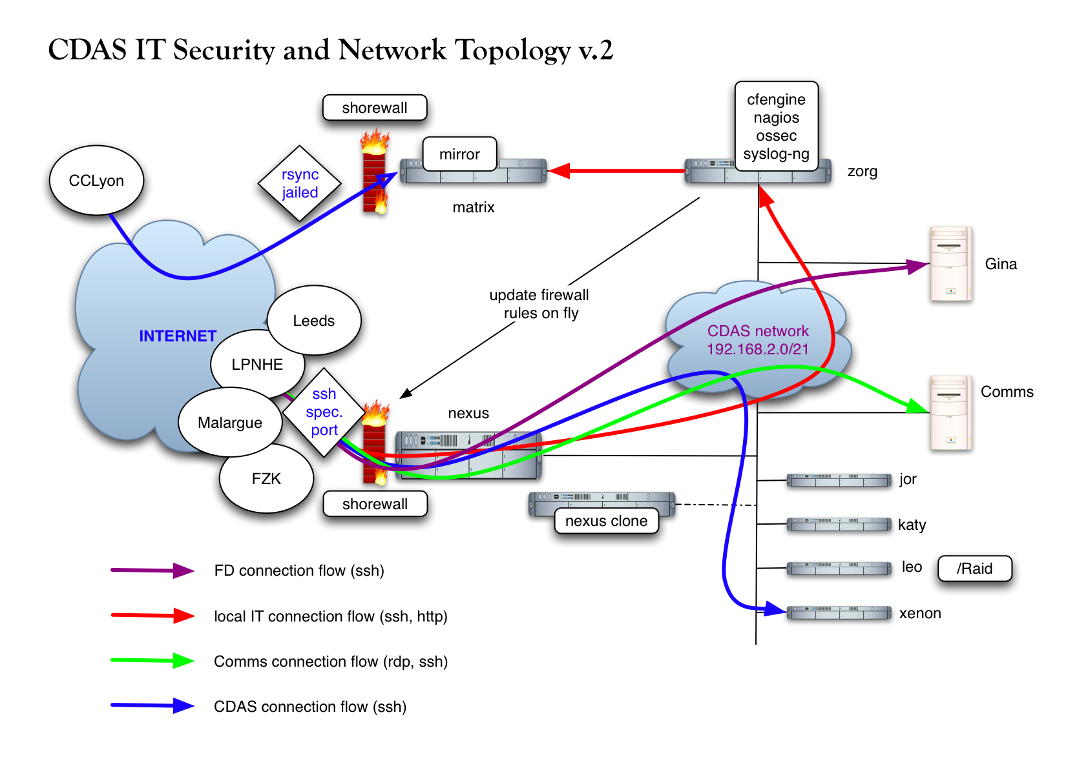
N°9

Slide 5
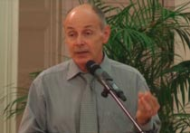
N°10

Slide 6
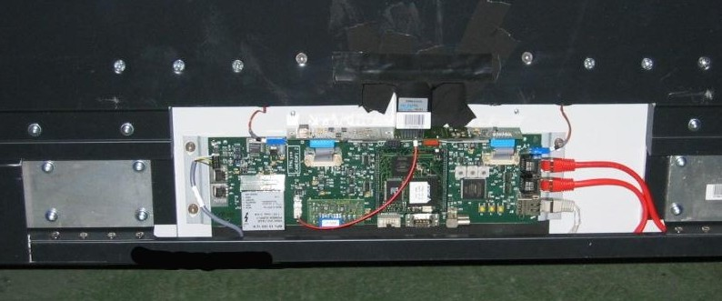
N°11

Slide 7
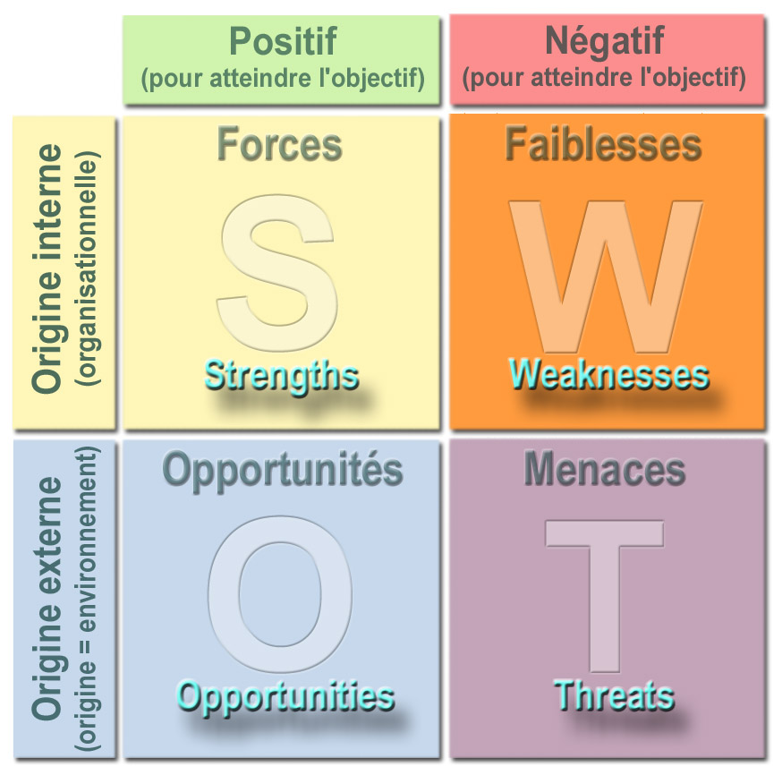
L’analyse SWOT ou matrice SWOT est un outil de stratégie d'entreprise permettant de déterminer les options stratégiques envisageables au niveau d'un domaine d'activité stratégique

